Slide 1


PROJET DE DIPLÔME NO-CODE
OnboardFlow
Définition et pilotage d'une solution d'onboarding intelligente pour PME sans DRH dédié, intégrant l'IA générative.
Présenté par : Erwan NKONGO
AI for Business Bootcamp • PSTB Mai 2026
Inspiré du fichier projet : Projet_OnboardFlow_v2.docx

Slide 2





OnboardFlow Le Problème & Cible
Le Chaos de l'Onboarding en PME
Une Réalité Critique
La Niche Cible
Dans les PME de 10 à 50 salariés, l'onboarding est géré à la main (emails éparpillés, documents égarés, managers débordés).
Les PME n’ont ni DRH dédié ni accès aux solutions de marché (Lucca, BambooHR) facturées entre 300 € et 800 €/mois.
Slide 2

Slide 3


OnboardFlow Proposition de Valeur
Faire de l'Onboarding un Levier
L'intégralité du parcours d'intégration, automatisé en moins de 1h.
✓
Parcours J-7 à J+30 : Prise en charge automatique dès la signature du contrat.
✓
Intelligence Artificielle : Emails et analyses de retour automatisés par GPT-4o-mini.
✓
Zéro Friction : Configuration clé en main ne demandant aucune expertise technique.
✓
Économique : Une tarification fixe à 59 €/mois parfaitement adaptée aux budgets PME.
Slide 3

Slide 4






OnboardFlow Périmètre Fonctionnel MVP
Périmètre Fonctionnel du MVP
Dashboard Admin
Briques IA
Workflow Complet
Suivi en temps réel du statut de chaque nouvel arrivant (vert/orange/rouge) pour désamorcer les frictions immédiatement.
Rédaction d’emails d’onboarding hyper-personnalisés et résumé prédictif du feedback NPS pour éliminer les départs précoces.
Gestion unifiée incluant signature électronique (DocuSeal), séquences emails automatiques et espace de progression salarié.
Slide 4

Slide 5
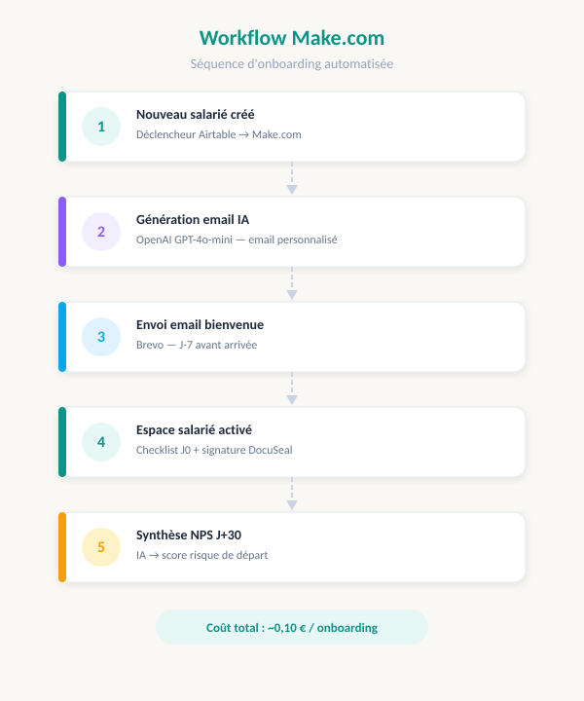
OnboardFlow Brique IA #1 — Personnalisation
Accueil IA Générative
Emails d'Onboarding Uniques
Génération automatique d'emails de bienvenue hyper-personnalisés selon le poste, le service et le style du manager en temps réel.
✓
Moteur : GPT-4o-mini via API OpenAI
✓
Coût : ~0,10 € par onboarding complet
✓
Automate : Déclenché via scénario Make.com
Slide 5

Slide 6
OnboardFlow Brique IA #2 — Rétention Prédictive
Anticiper les Risques de Départ
Analyse Sémantique Predictive du NPS
À J+30, le nouvel arrivant répond à une enquête de satisfaction. OnboardFlow utilise l’IA pour transformer les verbatims en alertes concrètes pour les dirigeants :
6 000€
✓
Analyse instantanée : Extraction automatique des points positifs et axes d'amélioration.
Économisés par Salarié Retenu
✓
Indice d'alerte : Attribution d'un score de risque de départ (Faible / Moyen / Élevé).
✓
Actionnable : Recommandation immédiate pour sauver le recrutement avant la rupture.
Slide 6

Slide 7

OnboardFlow Outils & Stack No-Code
Une Architecture Agile
Brique Technique | Outil Utilisé | Rôle au sein d'OnboardFlow | Souveraineté & RGPD
Interface Applicative | Base44 (No-code) | Espace administrateur et portail d'intégration salarié | Hébergement natif inclus
Moteur d’Automates | Make.com | Orchestrateur des flux de données et événements (J-7 à J+30) | Hébergement Europe (RGPD)
Routage Emails | Brevo | Envoi des notifications, rappels et messages de bienvenue | Serveurs hébergés en France
Modèle de Langage | API OpenAI (GPT-4o-mini) | Personnalisation des emails et synthèse des alertes RH | API Pay-as-you-go ultra-scalable
Signature Légale | DocuSeal | Émission et signature électronique sécurisée du contrat | Données hébergées localement
Slide 7

Slide 8

OnboardFlow Analyse Concurrentielle
Un Positionnement Unique
Solution | Cible Principale | Tarification Standard | Différenciation OnboardFlow
Workelo | Entreprises 200+ (DRH structurée) | 200 € - 500 € / mois | Hors budget PME — déploiement 2-4 semaines
HeyTeam | PME-ETI, admin RH requis | 150 € - 300 € / mois | Interface complexe sans DRH — per-user coûteux
Cocoon | Expérience salarié globale (pas uniquement onboarding) | Tarif sur devis (élevé) | Périmètre trop large et inadapté pour les structures de 10-50 salariés
OnboardFlow | PME 10 - 50 sans DRH | 59 € / mois (Fixe) | ✅ Opérationnel en 1 heure, forfait unique fixe, briques d'IA intégrées
Slide 8

Slide 9
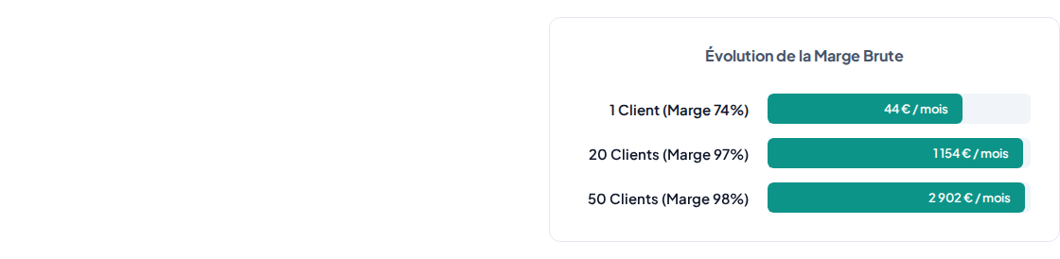
OnboardFlow Modèle Économique & Rentabilité
Viabilité & Forte Marge Brute
Une Économie d'Échelle Exceptionnelle
Grâce aux modèles No-code et aux faibles coûts de l'API OpenAI (GPT-4o-mini), l'infrastructure technique ne pèse quasiment pas sur la rentabilité.
✓
Démarrage : Zéro coût d'infrastructure fixe.
✓
Rentabilité immédiate : Marge brute supérieure à 74 % dès le premier client validé.
✓
Mise à l'échelle : Optimisation à 98 % de marge brute à partir de 50 clients payants.
Slide 9

Slide 10




OnboardFlow Planification & Roadmap
Roadmap de Validation
Recherche
Validation
MVP
Déploiement
Interviews d'office managers & benchmark solutions existantes
Landing page (Carrd.co) & pré-ventes LinkedIn (Objectif : 5 clients)
Construction des flows Make, API OpenAI & interface Base44
Configuration personnalisée en 1h et itérations hebdomadaires
Slide 10

Slide 11

FIN DE PRÉSENTATION
Place aux questions
Merci pour votre attention.
OnboardFlow • Projet de Certification No-Code
AI for Business • Erwan NKONGO

